Slide 1

9-11 классы
Программирование на Python
Презентация занятия
СПИСКИ И КОРТЕЖИ.
6 занятие
2022

Slide 2

Программирование на Python
Теоретическая часть
СПИСКИ И КОРТЕЖИ.
6 занятие
2022

Slide 3



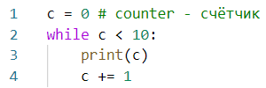
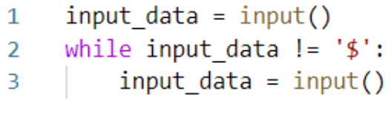

СПИСКИ И
КОРТЕЖИ
3
Тема: Списки и кортежи
inginirium.ru

Slide 4
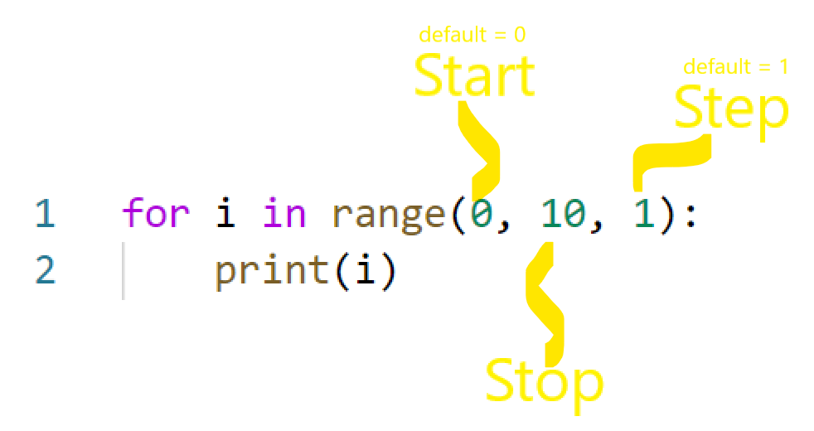
СПИСКИ И
КОРТЕЖИ
4
Тема: Списки и кортежи
inginirium.ru

Slide 5
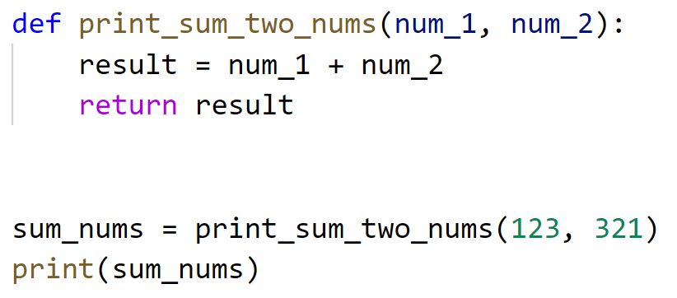
СПИСКИ И
КОРТЕЖИ
5
Тема: Списки и кортежи
inginirium.ru

Slide 6
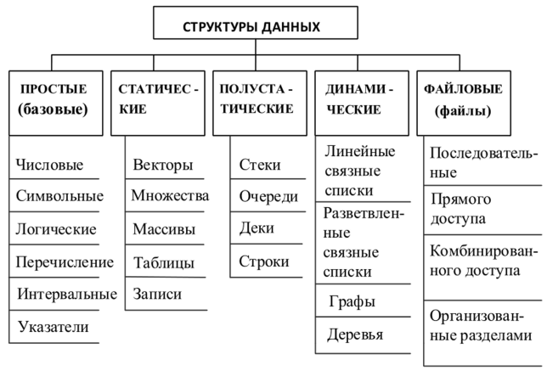

СПИСКИ И
КОРТЕЖИ
7
Тема: Списки и кортежи
Структура данных — это контейнер, который хранит данные в определенном макете.
Этот «макет» позволяет структуре данных быть эффективной в некоторых операциях и неэффективной в других.
inginirium.ru

Slide 7
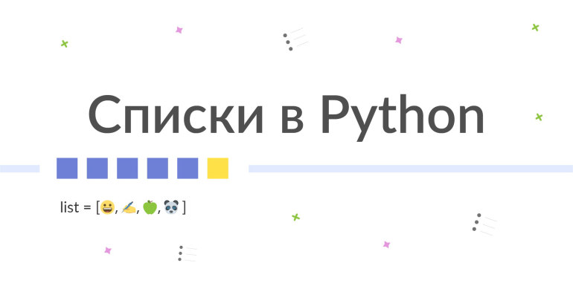
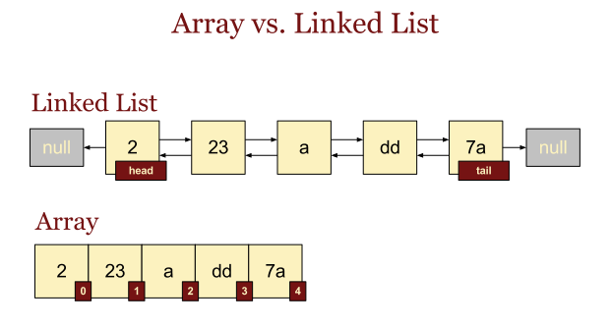
СПИСКИ И
КОРТЕЖИ
8
Тема: Списки и кортежи
inginirium.ru

Slide 8
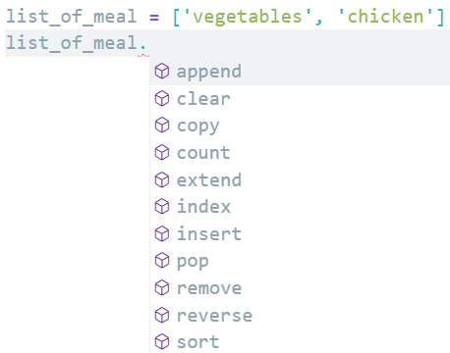
СПИСКИ И
КОРТЕЖИ
9
Тема: Списки и кортежи
append | добавляет элемент в конец списка
extend | расширяет исходный список входным,
insert | вставляет на i-ую позицию входное объект
pop | удаляет i-ый элемент и возвращает его. Если индекс не указан - удаляется последний.
index | возвращает индекс объекта
count | возвращает количество элементов, равных входному объекту
sort | сортирует список на основе key-функции
inginirium.ru

Slide 9
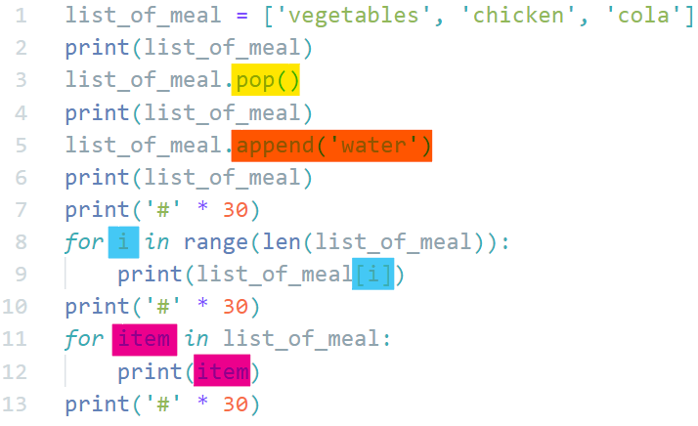
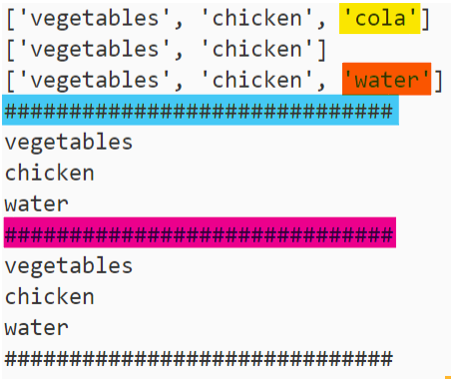
СПИСКИ И
КОРТЕЖИ
10
Тема: Списки и кортежи
inginirium.ru

Slide 10
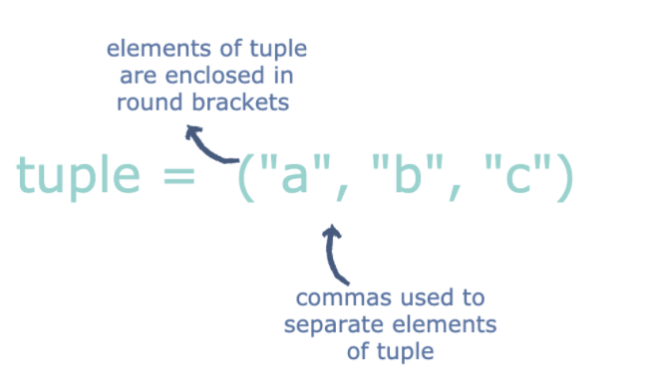
СПИСКИ И
КОРТЕЖИ
11
Тема: Списки и кортежи
inginirium.ru

Slide 11



СПИСКИ И
КОРТЕЖИ
12
Тема: Списки и кортежи
inginirium.ru

Slide 12
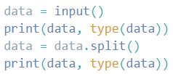

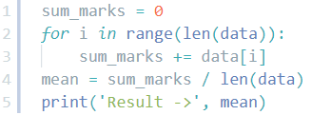
СПИСКИ И
КОРТЕЖИ
14
Тема: Списки и кортежи
Задача о нахождении средней оценки за семестр.
Учитель вводит оценки через пробел.
Посчитать итоговую оценку.
inginirium.ru

Slide 13


СПИСКИ И
КОРТЕЖИ
15
Тема: Списки и кортежи
inginirium.ru

